Slide 1
Ergonomía
aquiles m. garcía

Slide 2
Unidad de competencia 1: Introducción a los conceptos básicos de Ergonomía y Antropometría.
Desarrollo histórico
Definiciones
Fisiología del cuerpo humano
El ambiente laboral

Slide 3
Definición
Se define ERGONOMÍA como el estudio de la interacción de las personas con sus actividades, equipo, herramientas y el ambiente físico para mejorar la calidad, la productividad, la seguridad y la salud en los lugares de trabajo.
Como definición de ergonomía industrial “el estudio sistemático de la relación entre los trabajadores y su estación de trabajo. Mediante la aplicación de información sobre las características humanas (físicas, mentales, posibilidades y limitaciones) al diseño de las estaciones de trabajo, buscando adaptarse a los operarios, para garantizar que las operaciones se desarrollen con seguridad, comodidad, sin errores, sin fatiga excesiva y que el resultado sea un trabajo más efectivo y eficiente”.

Slide 4
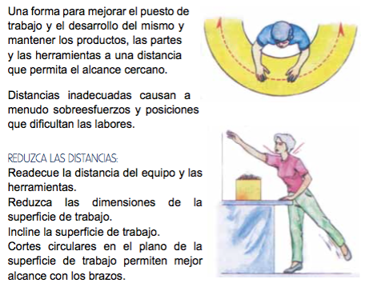
12 Principios de la Ergonomía Principio 1 Mantener todo al alcance

Slide 6
Fisiología del cuerpo Humano
El cuerpo humano no es una suma de órganos y sistemas, sino una unidad organizada que funciona en forma armónica de acuerdo con las condiciones ambientales e intercambia materia y energía con el medio. Este intercambio es permanente y asegura su supervivencia.
Empecemos, pues, este recorrido por el organismo humano.

Slide 7
Funciones vitales básicas
La nutrición
Todos los seres vivos necesitan alimentarse para
obtener la materia y la energía que emplean para vivir. Por medio de la nutrición, obtienen materia y la integran a las células con el fin de re- poner las partes que se van perdiendo y desgas-tando. Parte de esa materia es utilizada como energía, fundamental para mantener la intensa actividad del organismo.
Otra parte queda como
material de reserva (energía almacenada).

Slide 8
La nutrición comprende
La digestión de los nutrientes.
La circulación de éstos hacia cada una de las células del cuerpo.
La respiración, por medio de la cual se obtiene el oxigeno, que libera la energía que contienen.
La excreción, por la cual se desecha lo que no es utilizado por el cuerpo

Slide 9
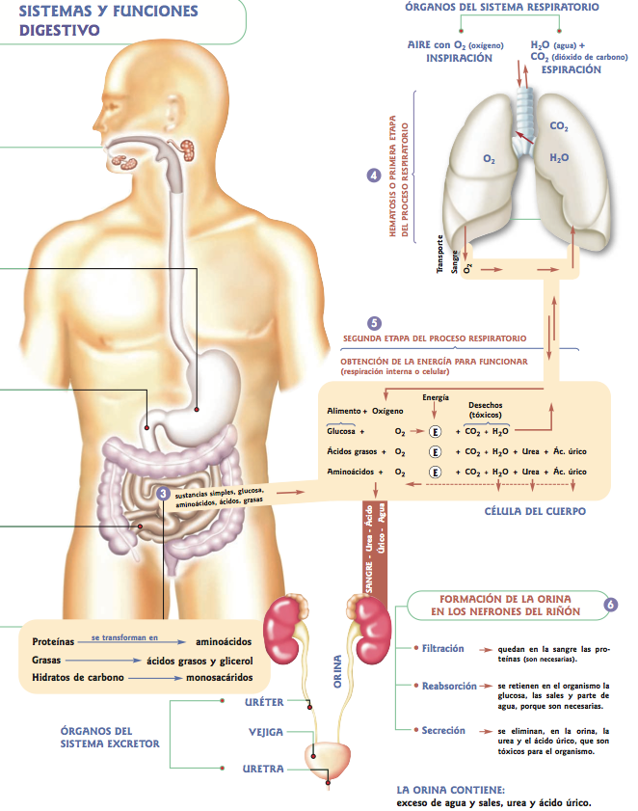
Sistema Digestivo
Cuando ingerimos los alimentos, el sistema digestivo se encarga de modificarlos para que nuestro cuerpo los absorba en el intestino delgado.

Slide 10
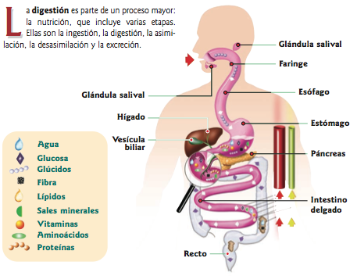

Slide 11
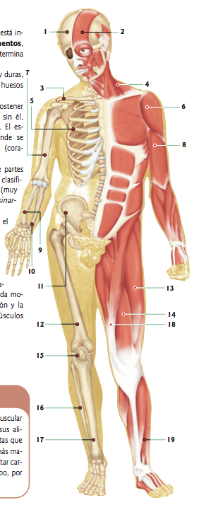
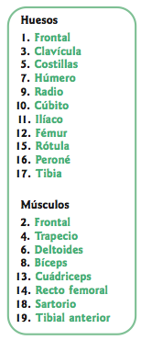
El sistema ósteo-artro-muscular
Este sistema está conformado por piezas duras y rígidas, y partes más blandas y flexibles. Es el más voluminoso del cuerpo humano y el responsable de los movimientos del cuerpo, el sostén y la protección de los órganos vitales.

Slide 12
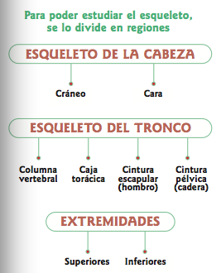
El esqueleto y los huesos
El esqueleto está formado, aproximadamente, por 206 huesos —de los cuales, 34 son impares— que se relacionan entre sí. Los huesos son órganos muy resistentes, pero no enteramente sólidos. Sus células se dividen constantemente, por lo cual crecen y pueden reparar las partes que se pierden.

Slide 13
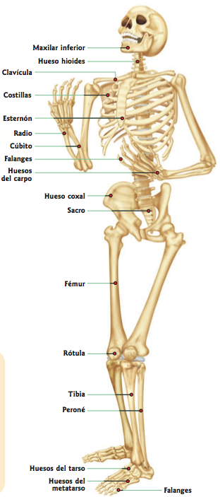
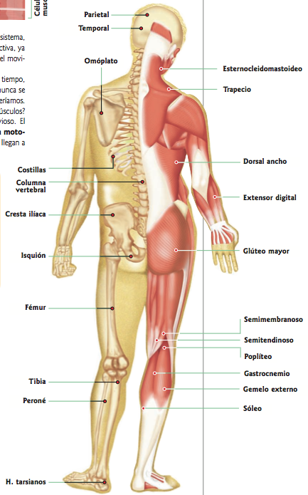

Slide 14
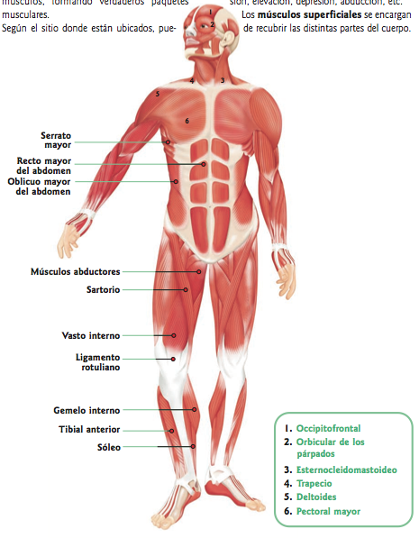
Los músculos
Los músculos contribuyen a dar forma al cuerpo y sostienen los órganos. Gracias a ellos, podemos realizar una gran variedad de movimientos.

Slide 15
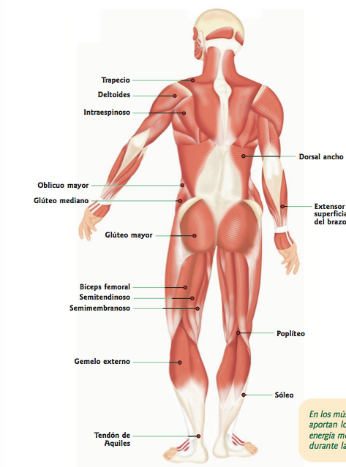
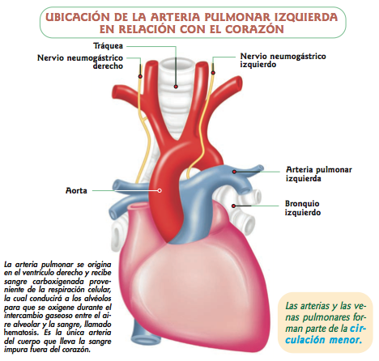

Slide 16
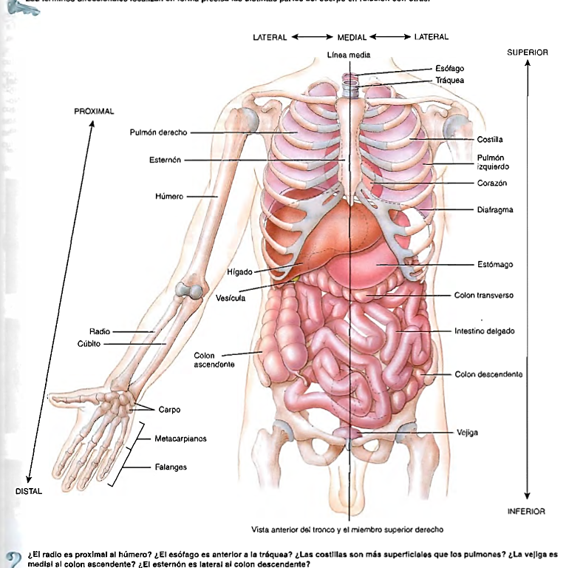

Slide 17
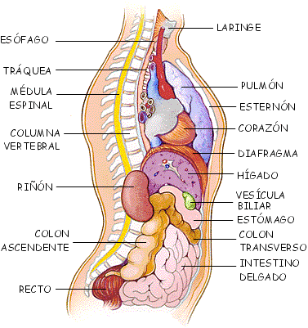

Slide 18
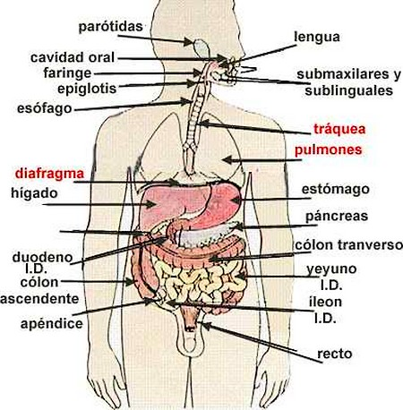

Slide 20
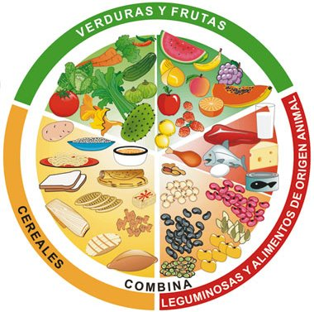

Slide 21
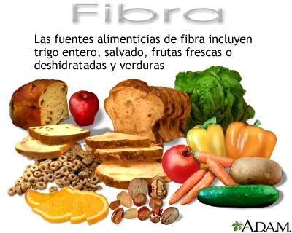

Slide 23
